Slide 1
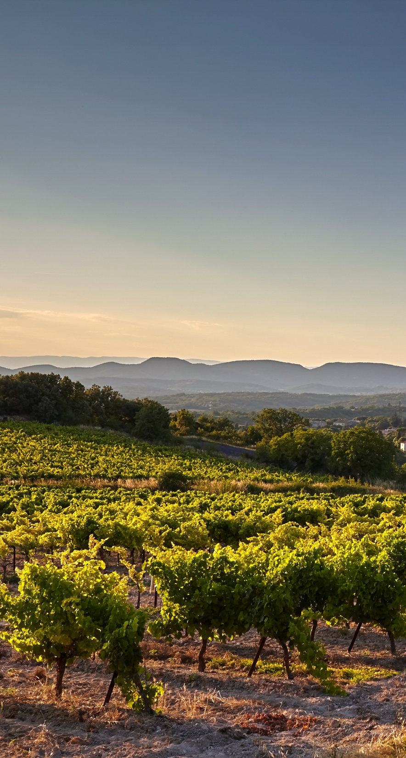
6ÈME SENS
Créations
“L'essentiel est invisible pour les yeux”.
Antoine de St Exupéry
IGP Pays d’Oc
Cabernet Sauvignon
Syrah
Merlot
Grenache
Montpellier
Rouge
Pays D’Oc
Sauvignon blanc Grenache blanc Chardonnay Viognier
Blanc
Rosé
Grenache Syrah
Invitation à découvrir la générosité des vins du Sud de la France.
Style gourmand issu de l'assemblage de cépages méditerranéens.
Sensation immédiate de plaisir.
Suivre son instinct !

